Slide 1

HITO 3
PROCESUAL HITO 3 BASE DE DATOS I - 2022
Estudiante: Jhon Deyvid Ajoruro Condori
Docente: William Roddy Barra Paredes
Materia: Base de datos 1
Semestre: 2do

Slide 2
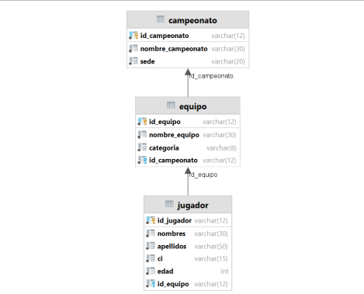
CREAR UN CAMPEONATO EN DONDE PUEDAN PARTICIPAR TODAS LAS SEDES, EN EL CAMPEONATO PUEDEN INSCRIBIRSE TANTO CATEGORÍA VARONES Y MUJERES.

Slide 3
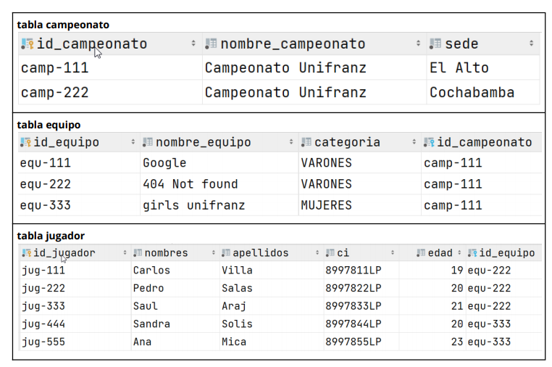
1.2. LOS REGISTROS DE CADA TABLA DEBERÍAN QUEDAR DE LA SIGUIENTE FORMA

Slide 4
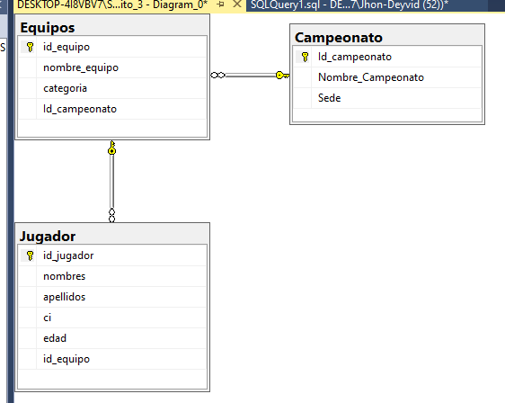
2. MANEJO DE CONCEPTOS
2.1. ADJUNTAR EL DIAGRAMA E-R GENERADO POR SU EDITOR (DATAGRIP O SQL SERVER MANAGEMENTS STUDIO)

Slide 5
2.2. QUE ES DDL Y DML, ADICIONALMENTE.
2.3. QUE SIGNIFICA PRIMARY KEY Y FOREIGN KEY
- DDL (Data Definition Language): Se utiliza para definir estructuras de base de datos, como crear, modificar o eliminar tablas.
- DML (Data Manipulation Language): Se utiliza para manipular datos en las tablas, como insertar, actualizar o eliminar registros.
- PRIMARY KEY: Es una restricción que identifica de forma única cada registro en una tabla de base de datos. Cada tabla puede tener solo una clave primaria.
- FOREIGN KEY: Es una restricción que se utiliza para vincular dos tablas entre sí a través de una clave externa en una de las tablas. La clave externa generalmente apunta a la clave primaria de otra tabla.

Slide 6
2.4 DEFINA QUE ES UNA TABLA Y EL USO DE IDENTITY. ?
- TABLA: En una base de datos relacional, una tabla es una estructura que organiza los datos en filas y columnas. Cada columna tiene un nombre único y un tipo de datos específico.
- IDENTITY: En SQL Server, `IDENTITY` se utiliza para generar valores de clave primaria únicos automáticamente.
2.5 PARA QUE SE UTILIZA LA CLÁUSULA WHERE.
La cláusula `WHERE` se utiliza en las instrucciones SQL para filtrar las filas que cumplen con una condición específica.
2.6 PARA QUE SE UTILIZA LA INSTRUCCIÓN INNER JOIN.
La instrucción `INNER JOIN` se utiliza para mostra filas de dos o más tablas basándose en una condición de relación entre ellas

Slide 7

OTROS PUNTOS
2.7. Apoyándonos en el concepto de conjuntos muestre los siguiente:
2.7.1. Ejemplo de INNER JOIN
2.7.2. Adjuntar una imagen de conjuntos y la consulta SQL que refleje el INNER JOIN
2.8. Apoyándonos en el concepto de conjuntos muestre los siguiente:
2.8.1. Ejemplo de LEFT JOIN
2.8.2. Adjuntar una imagen de conjuntos y la consulta SQL que refleje el LEFT JOIN
2.9. Apoyándonos en el concepto de conjuntos muestre los siguiente:
2.9.1. Ejemplo de RIGHT JOIN
2.9.2. Adjuntar una imagen de conjuntos y la consulta SQL que refleje el RIGHT JOIN
2.10. Crear 3 tablas y crear una consulta SQL que muestra el uso de INNER JOIN.

Slide 8
COMANDO PARA INTRODUCIR DATOS
-- Insertar registros en la tabla - -
INSERT INTO Caracteristicas (Cedula_de_Identidad, Nombre_y_apellido, Edad)
VALUES (1245865, 'Juan Garcia Roque', 30),
INSERT INTO Caracteristicas (Cedula_de_Identidad, Nombre_y_apellido, Edad)
VALUES (2783295, 'María Galindo Flores', 25), INSERT INTO
¿Como se elimina una tabla?
DROP TABLE “NombreDeTabla”;

Slide 9
-3. MANEJO DE CONSULTAS
3.1. Mostrar que jugadores que son del equipo equ-222
SELECT nombres, apellidos
FROM Jugador
WHERE id_equipo = 'equ-222';
3.2. Mostrar que jugadores(nombres, apellidos) que juegan en la sede de El Alto.
SELECT nombres, apellidos
FROM Jugador
INNER JOIN Equipos ON Jugador.id_equipo = Equipos.id_equipo
INNER JOIN Campeonato ON Equipos.Id_campeonato = Campeonato.Id_campeonato
WHERE Campeonato.Sede = 'El Alto';
3.3. Mostrar aquellos jugadores mayores o igual a 21 años que sean de la categoría VARONES.
SELECT nombres, apellidos
FROM Jugador
WHERE edad >= 21 AND id_equipo IN (SELECT id_equipo FROM Equipos WHERE categoria = 'varones');

Slide 10
3.4. Mostrar a todos los estudiantes en donde su apellido empiece con la letra S.
3.4.1. Podría utilizar la instrucción LIKE
SELECT nombres, apellidos
FROM Jugador
WHERE apellidos LIKE 'S%';
3.5. Mostrar que equipos forman parte del campeonato camp-111 y además sean de la categoría MUJERES.
SELECT nombre_equipo
FROM Equipos
WHERE Id_campeonato = 'camp-111' AND categoria = 'mujeres';
3.6. Mostrar el nombre del equipo del jugador con id_jugador igual a jug-333
SELECT Equipos.nombre_equipo
FROM Jugador
INNER JOIN Equipos ON Jugador.id_equipo = Equipos.id_equipo
WHERE id_jugador = 'jug-333';

Slide 11
3.7. Mostrar el nombre del campeonato del jugador con id_jugador igual a jug-333
SELECT Campeonato.Nombre_Campeonato
FROM Jugador
INNER JOIN Equipos ON Jugador.id_equipo = Equipos.id_equipo
INNER JOIN Campeonato ON Equipos.Id_campeonato = Campeonato.Id_campeonato
WHERE id_jugador = 'jug-333';
3.8. Crear una consulta SQL que maneje las 3 tablas de la base de datos.
SELECT Jugador.nombres AS NombreJugador, Jugador.apellidos AS ApellidoJugador, Equipos.nombre_equipo AS NombreEquipo, Campeonato.Nombre_Campeonato AS NombreCampeonato
FROM Jugador
INNER JOIN Equipos ON Jugador.id_equipo = Equipos.id_equipo
INNER JOIN Campeonato ON Equipos.Id_campeonato = Campeonato.Id_campeonato;

Slide 12
3.9. ¿Qué estrategia utilizaría para determinar cuántos equipos inscritos hay?
Utilizaria el comando ‘count’ y el ‘as’ para crear una columna que se llame “cantidad de equipos”
3.9.1. Podría utilizar la función de agregación COUNT
SELECT COUNT(*) AS CantidadEquiposInscritos
FROM Equipos;
3.10. ¿Qué estrategia utilizaría para determinar cuántos jugadores pertenecen a la categoría VARONES o Categoria MUJERES.
Usando un count para contar y un where para que diferencie entre hombres y mujeres.
3.10.1. Para esto puede utilizar la función de agregación COUNT
-- Contar jugadores de la categoría VARONES
SELECT COUNT(*) AS TotalVarones
FROM Jugador
WHERE id_equipo IN (SELECT id_equipo FROM Equipos WHERE categoria = 'varones');
-- Contar jugadores de la categoría MUJERES
SELECT COUNT(*) AS TotalMujeres
FROM Jugador
WHERE id_equipo IN (SELECT id_equipo FROM Equipos WHERE categoria = 'mujeres');

Slide 13
PRESENTACION CONCLUIDA GRACIAS POR SU ATENCION

